Slide 1
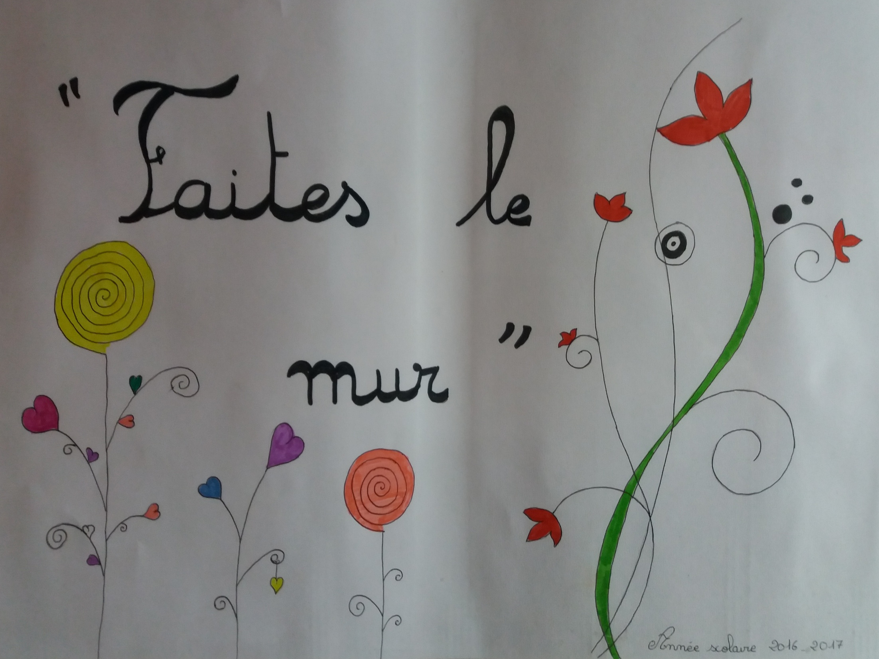

Slide 2
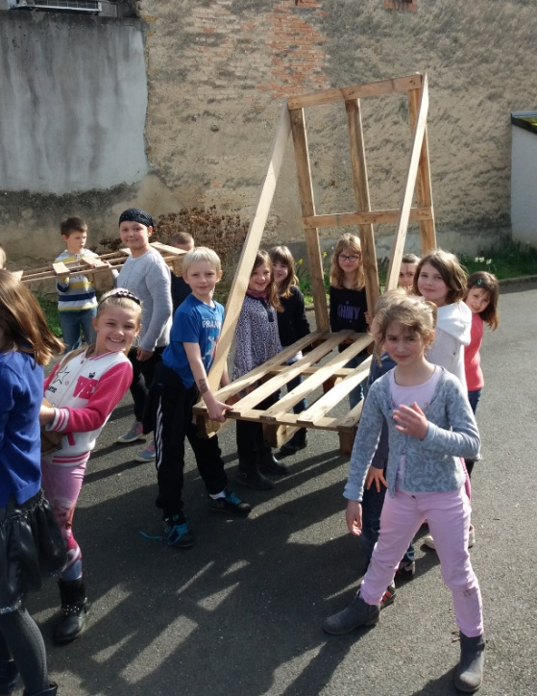
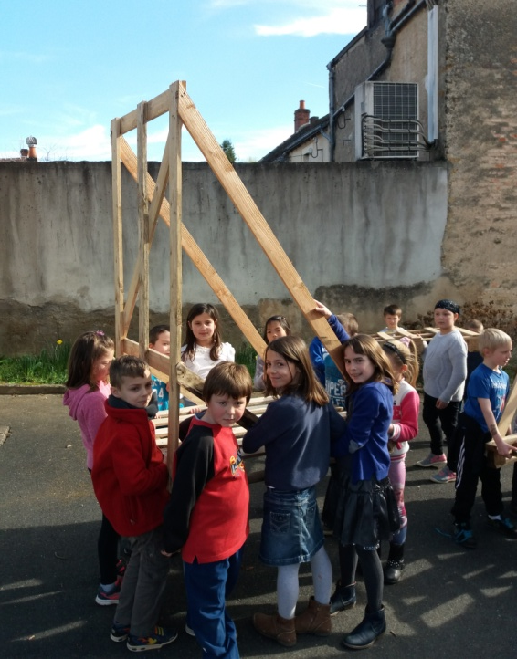
Nous avons fait un appel aux dons. Les parents nous ont donné des graines, du terreau, des palettes… Et nous sommes également allés chercher du matériel de récupération chez un artisan du village.

Slide 3
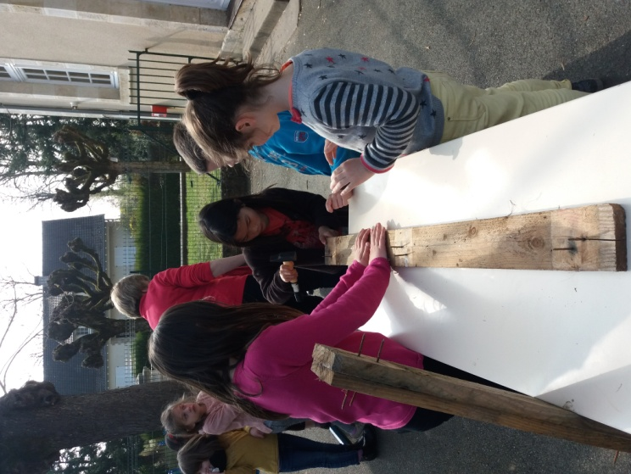
Les petits bricoleurs…
Nous avons décloué,

Slide 4
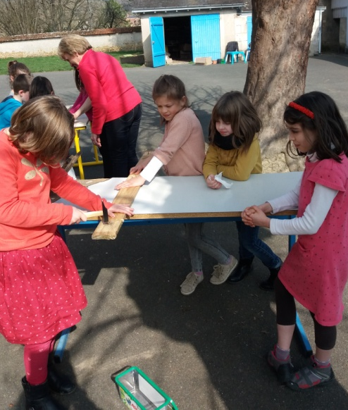
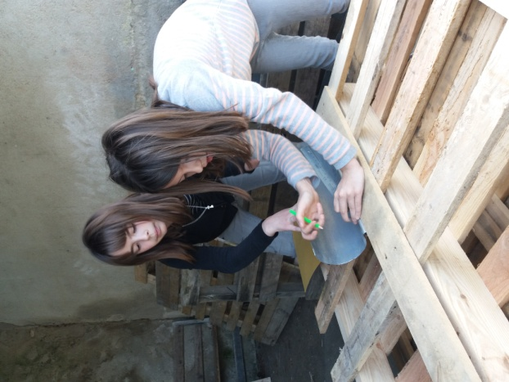
mesuré et tracé.

Slide 5
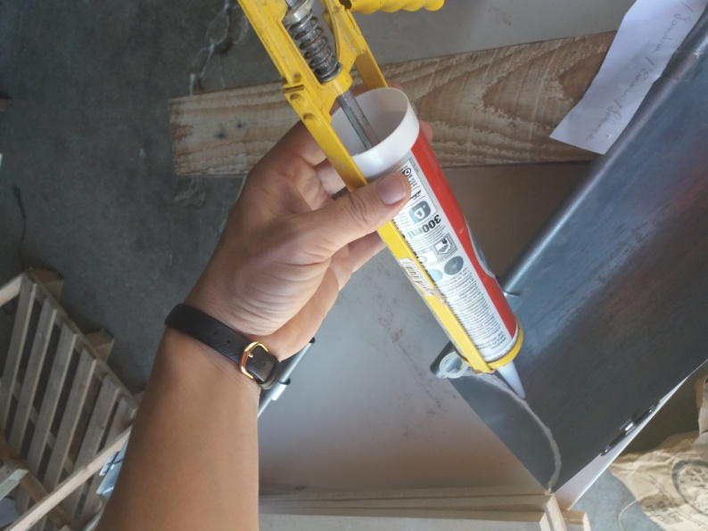
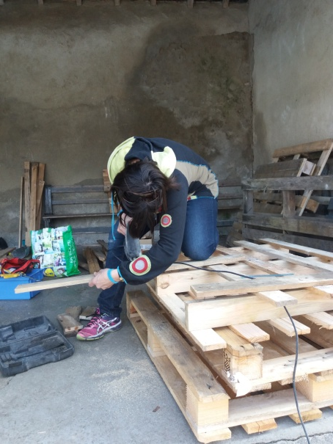
Maitresse a découpé
et collé les gouttières

Slide 6
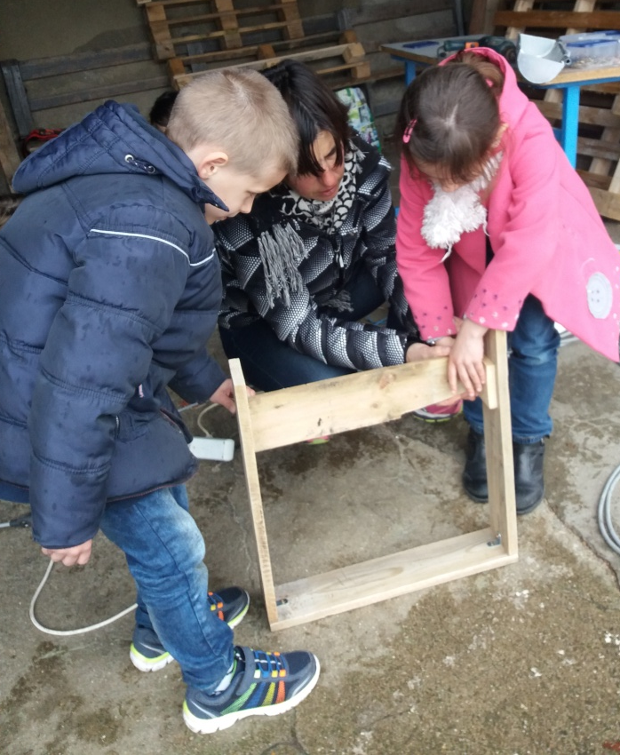
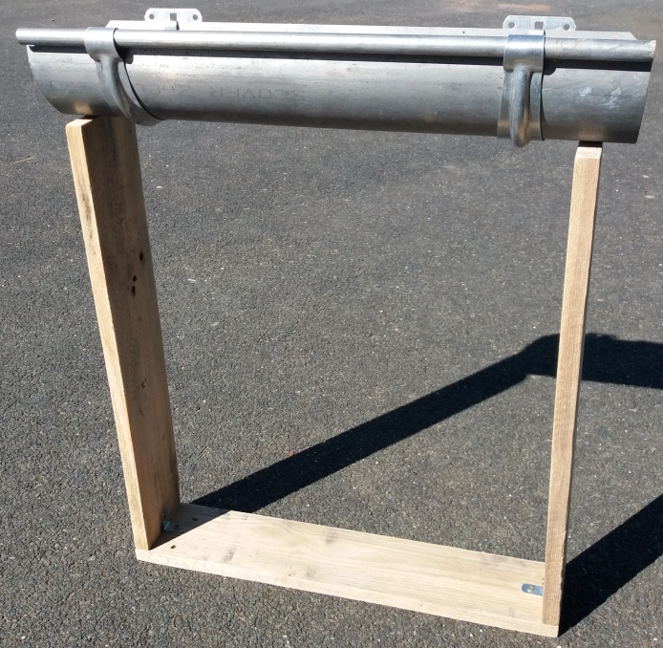
La réalisation des cadres.

Slide 7
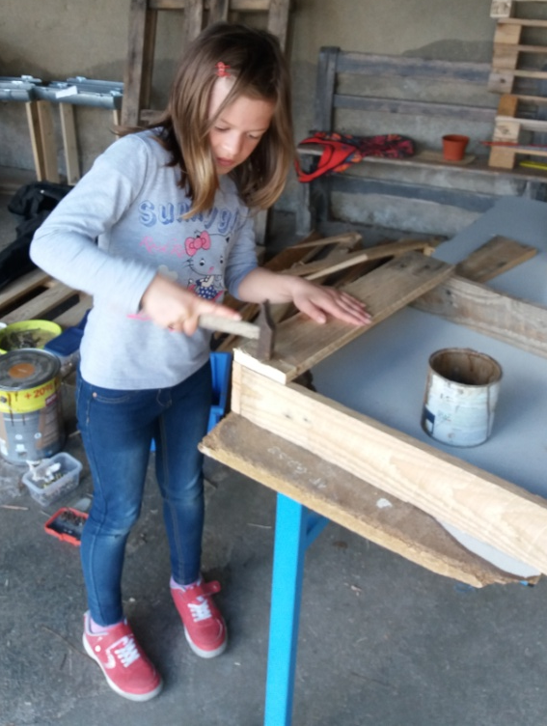

Slide 8
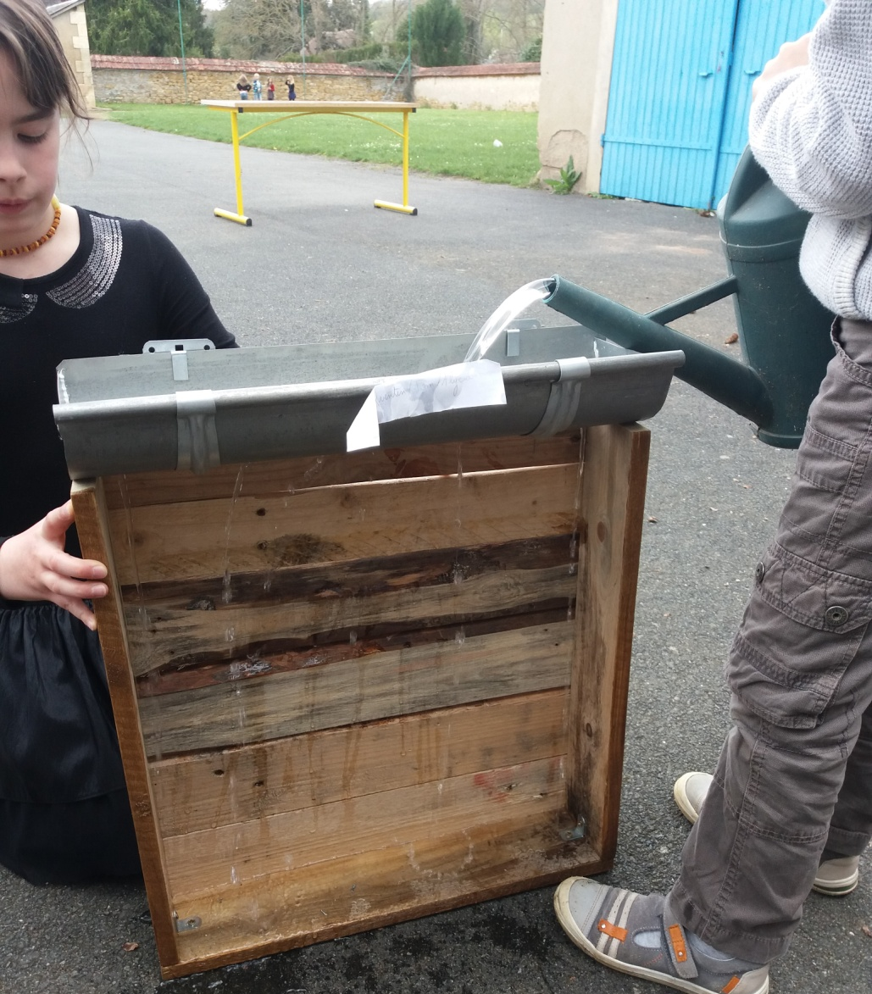
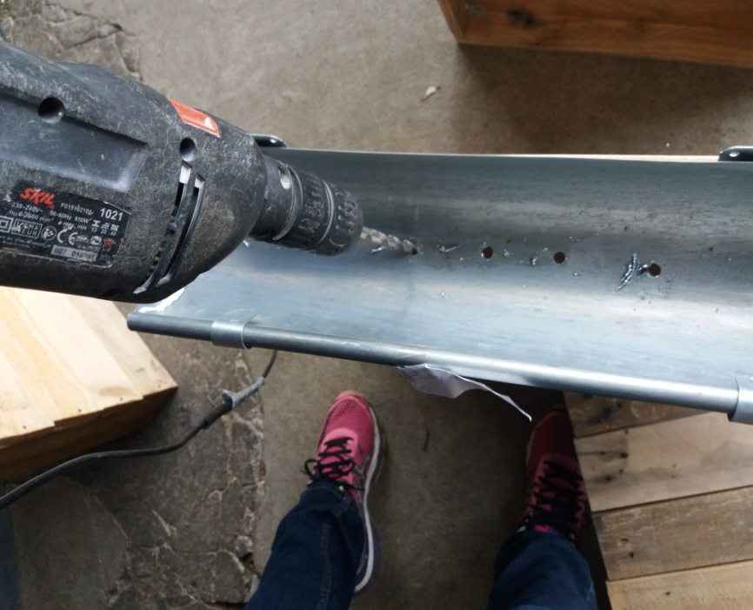
Nous avons percé les gouttières et vérifier notre système d’arrosage,

Slide 9
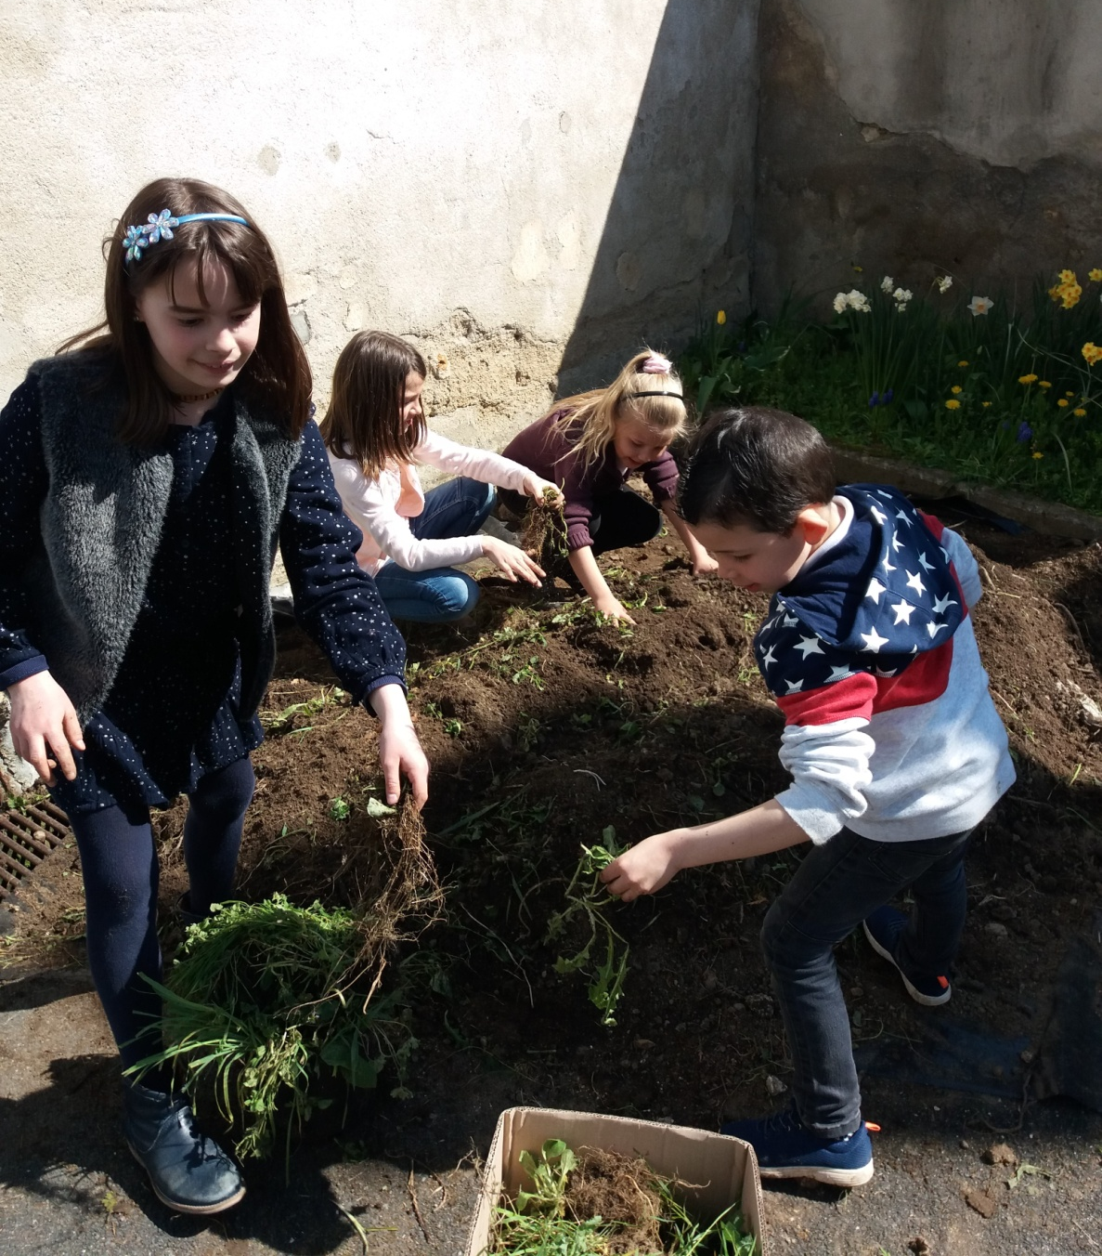
Jules, le cantonnier de notre commune, nous a apporté de la terre. Nous avons trié les mauvaises herbes et les cailloux.

Slide 10
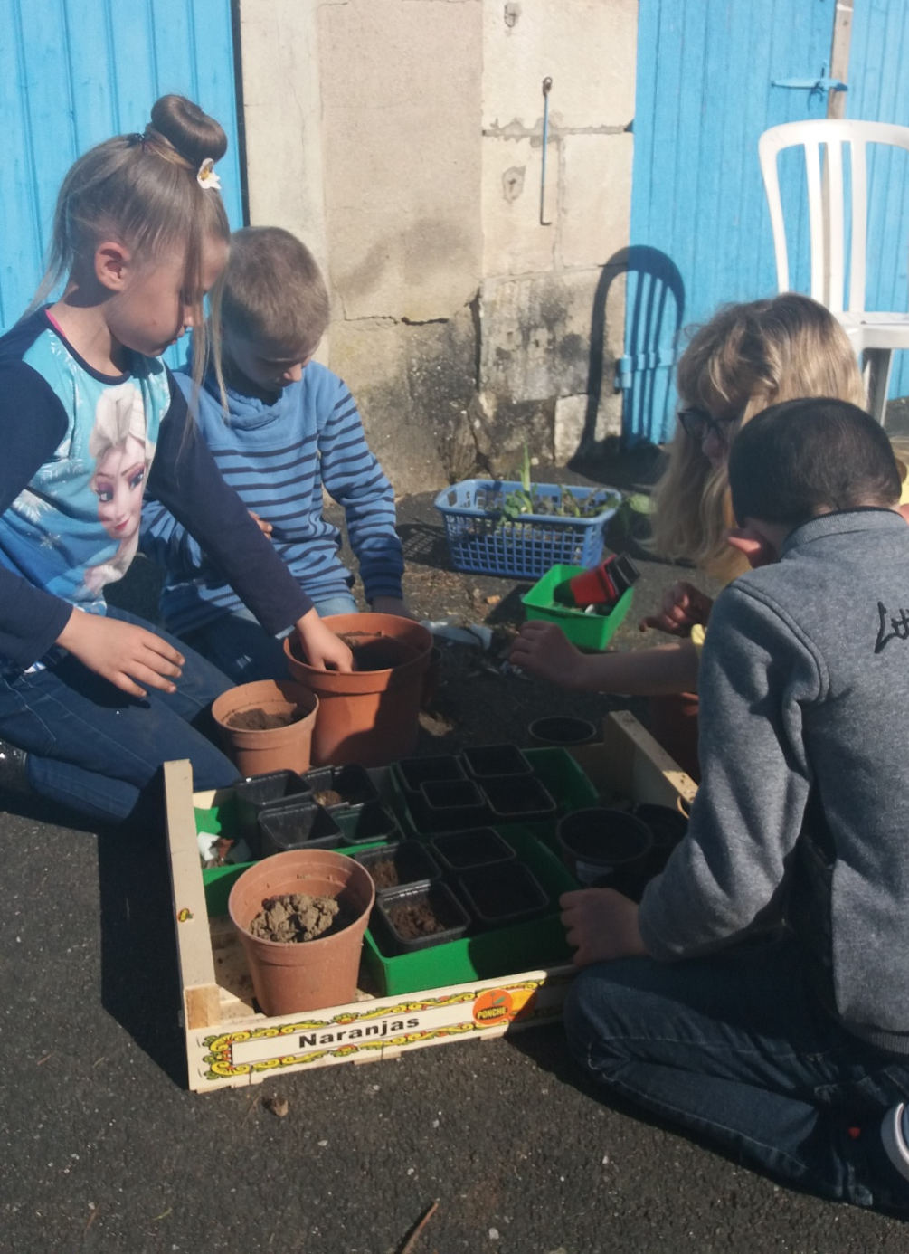
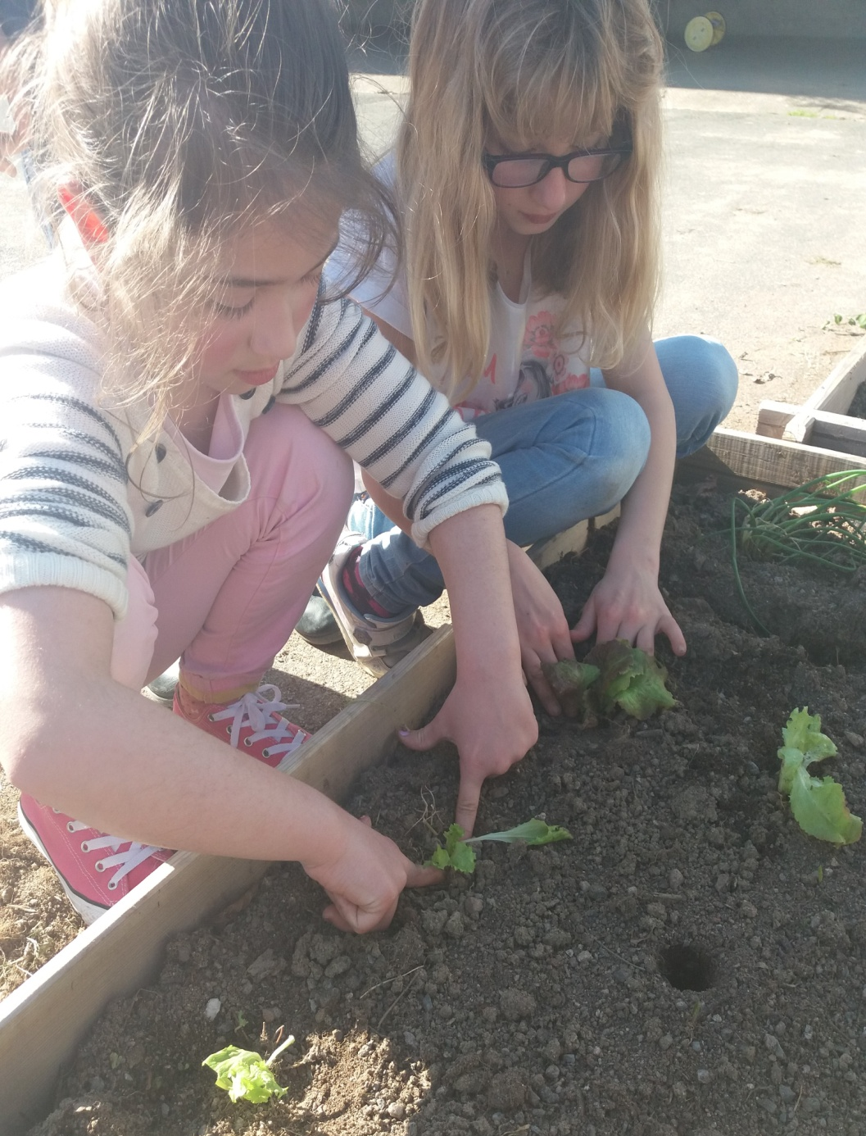
En parallèle, nous avons semé, planté et récupéré des plants.

Slide 11
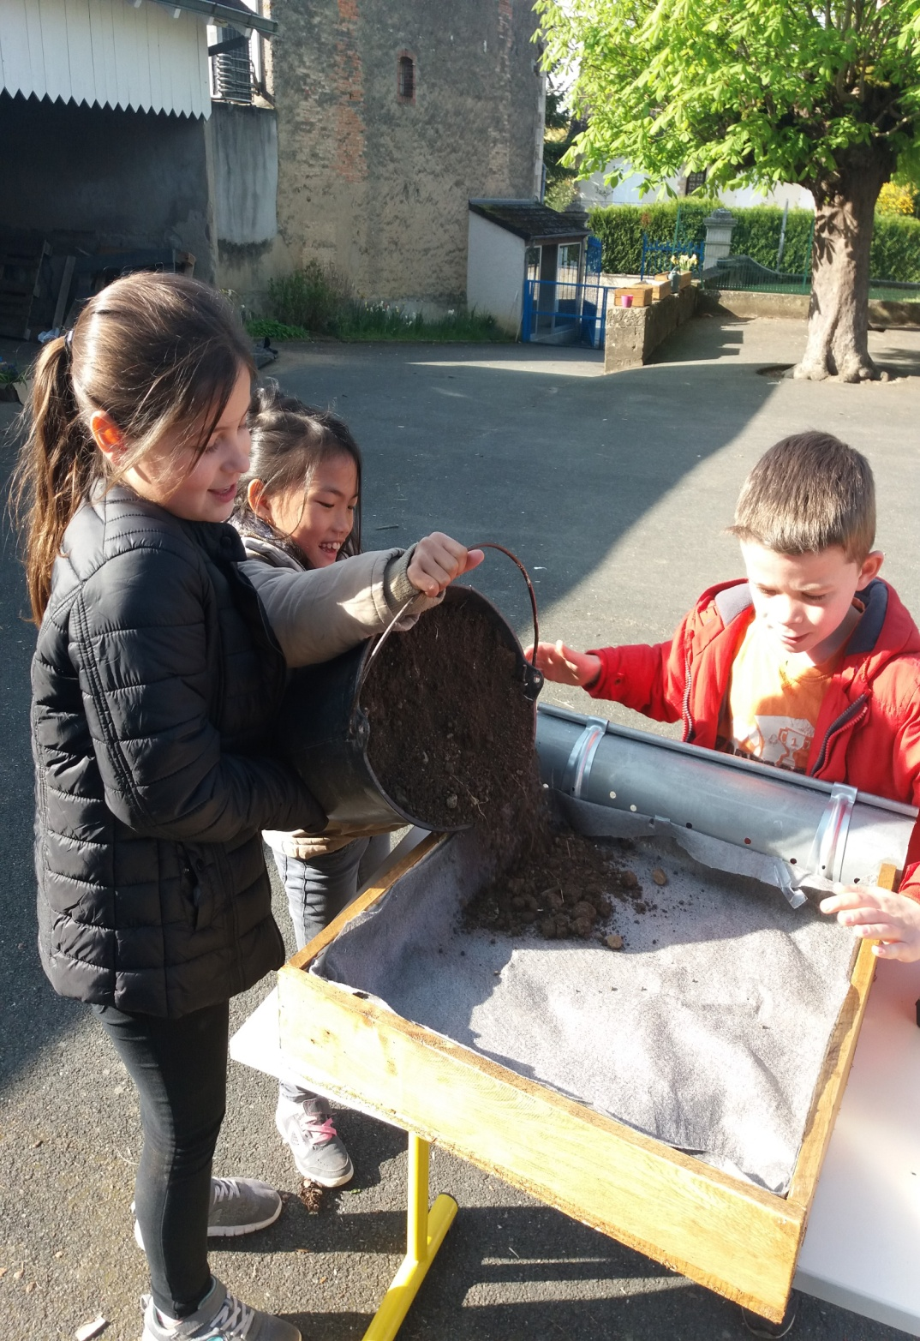
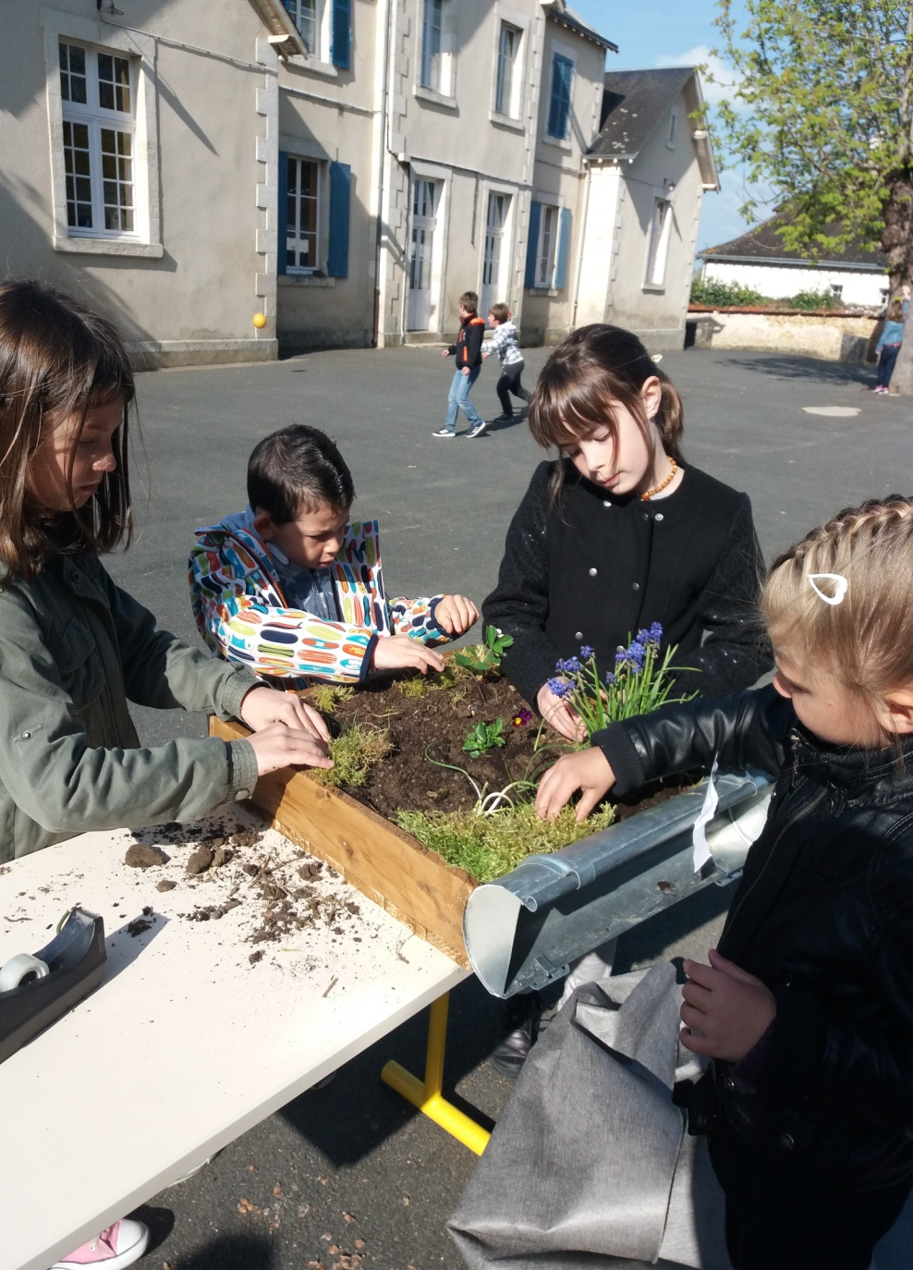
Nous avons rempli le cadre avec la terre, positionné nos plants,

Slide 12
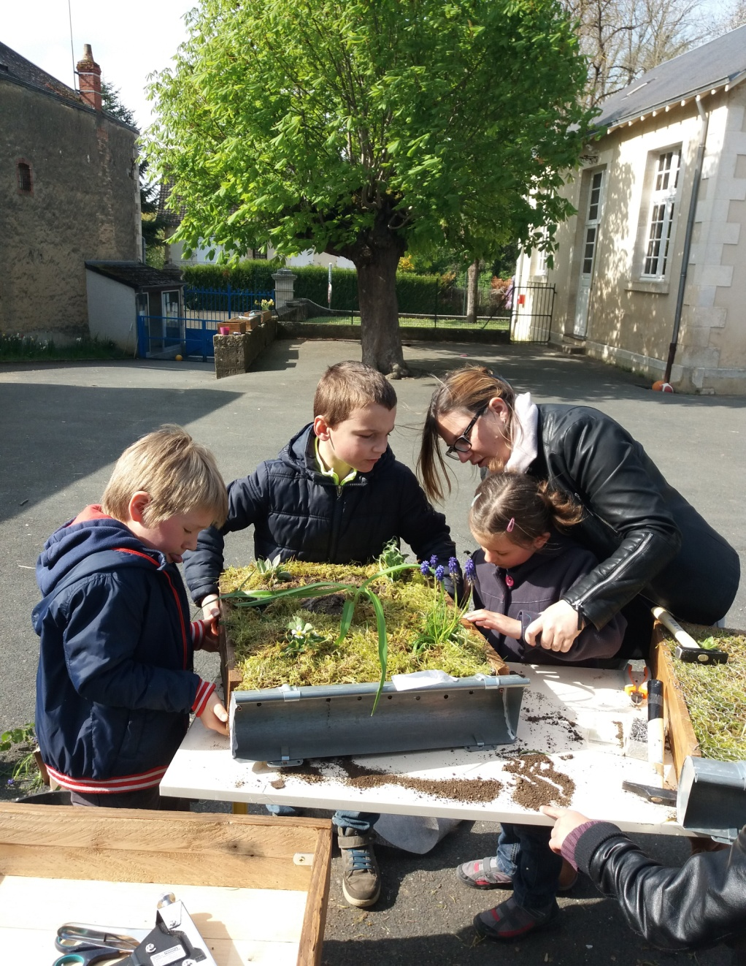
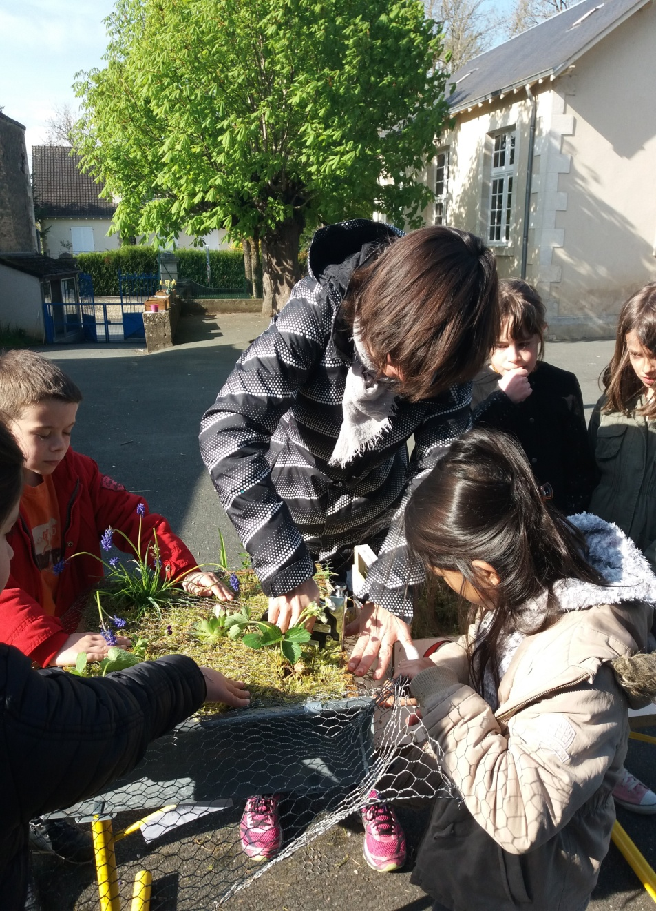
installé un lit de mousse, puis recouvert avec du grillage.

Slide 13
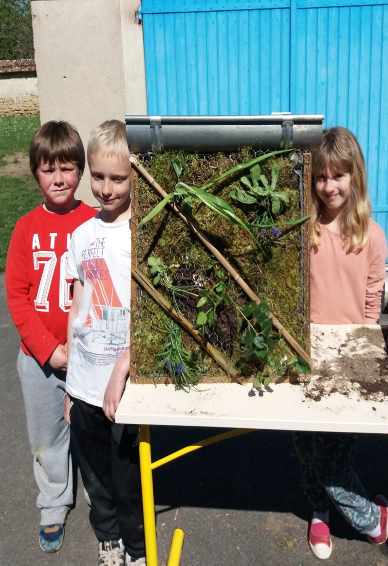
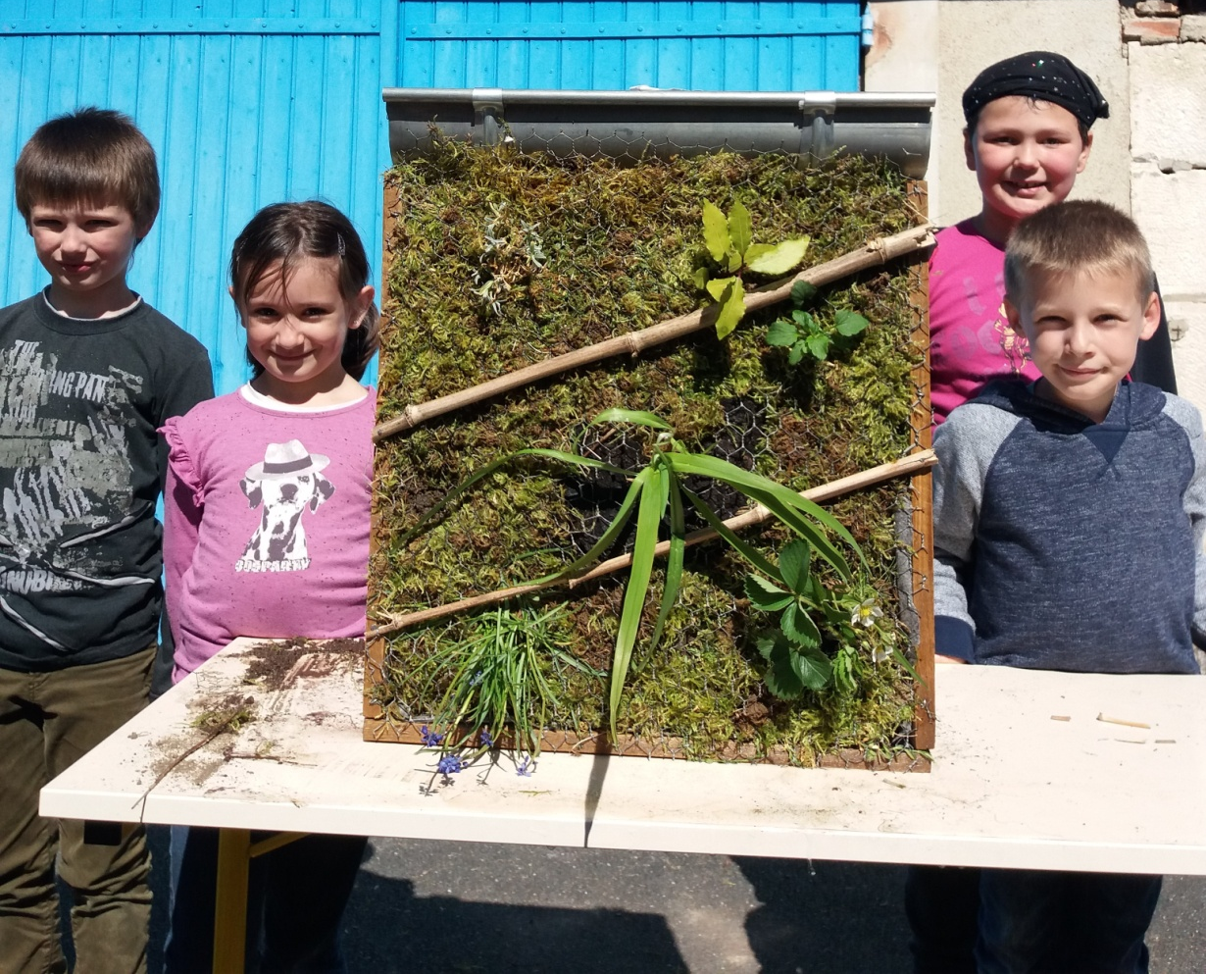
Voici nos carrés dont nous sommes très fiers!!!!!

Slide 14
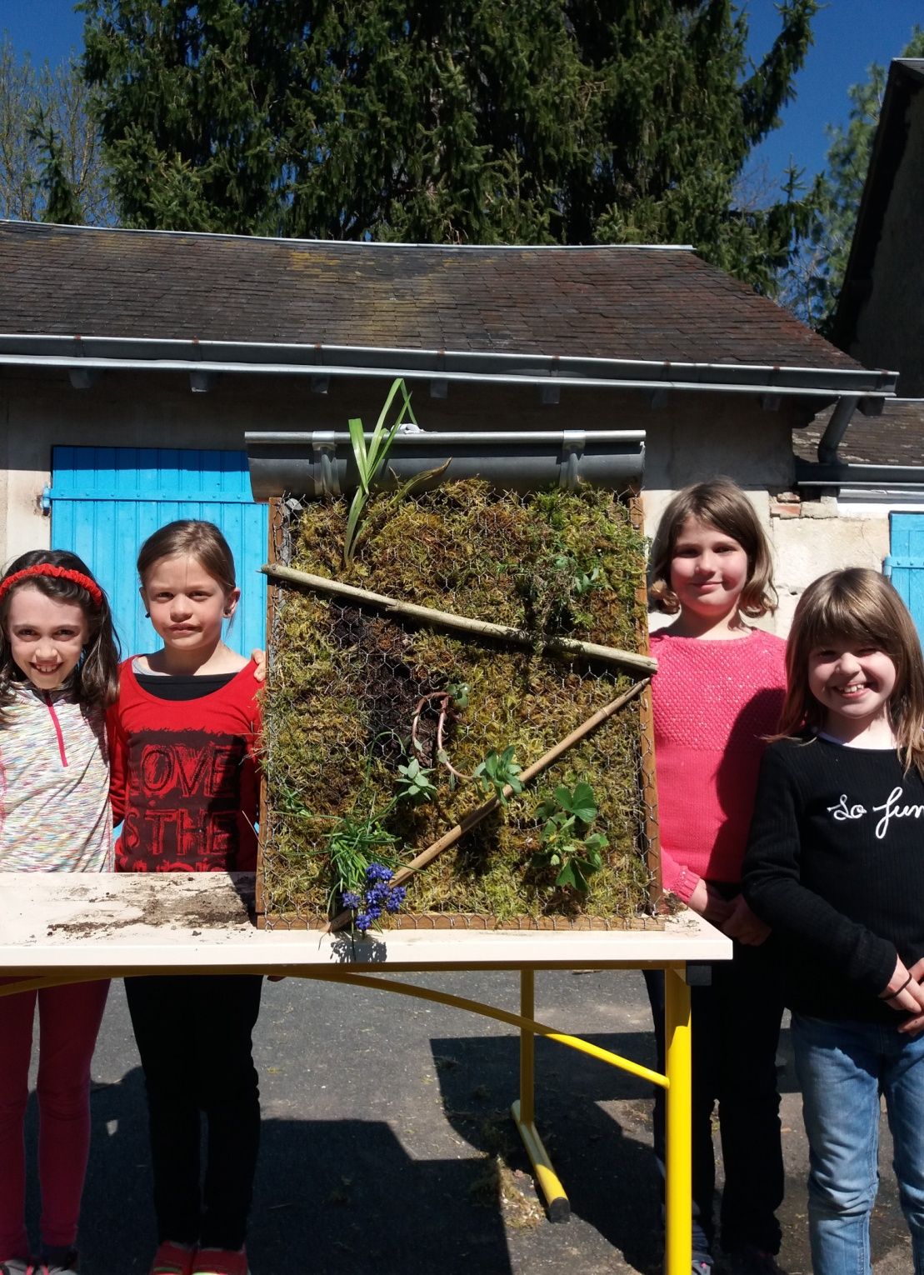
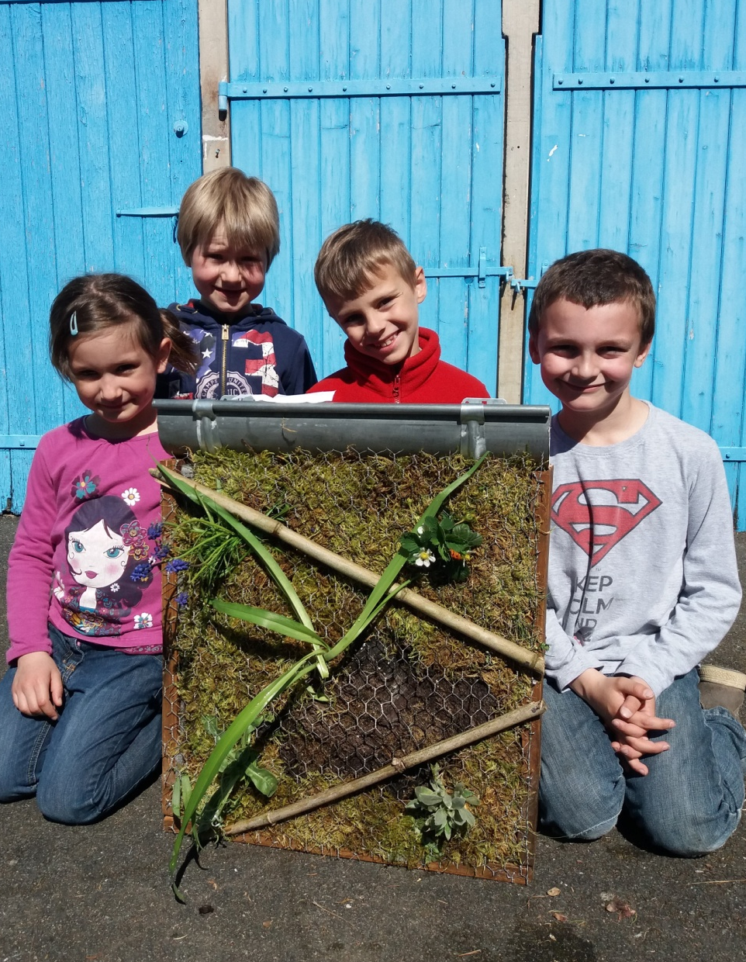

Slide 15
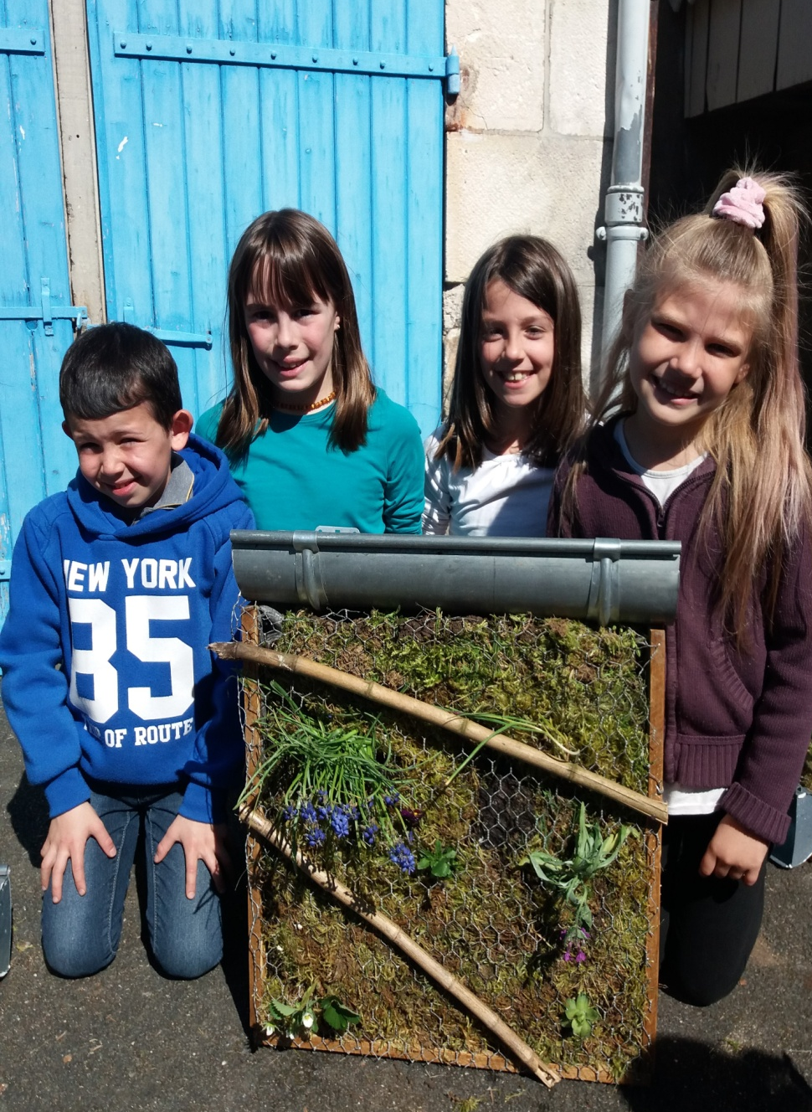
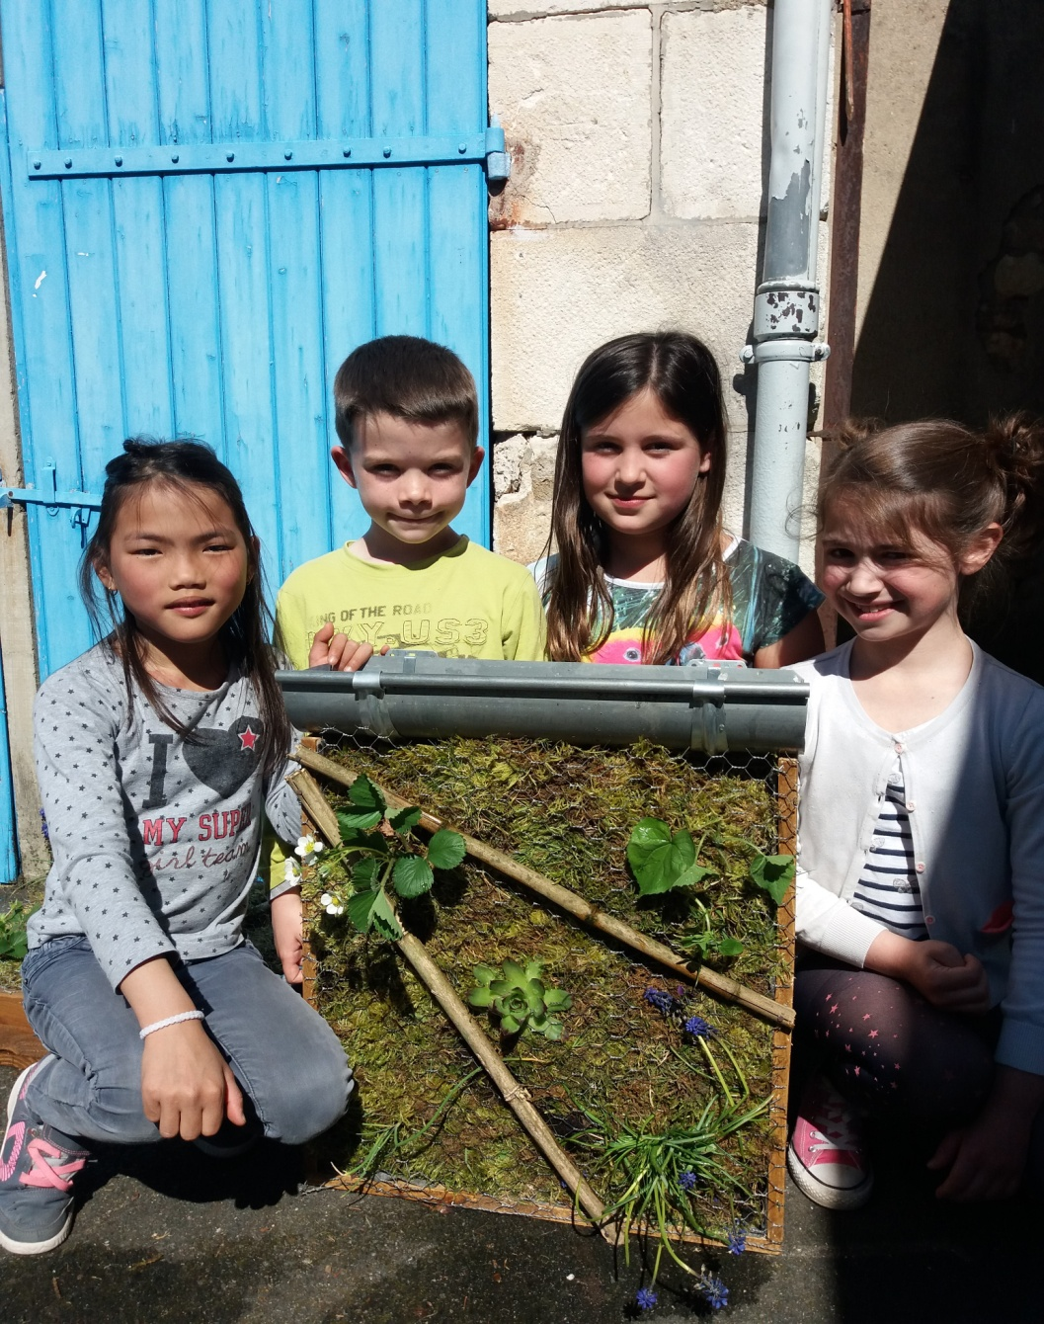

Slide 16
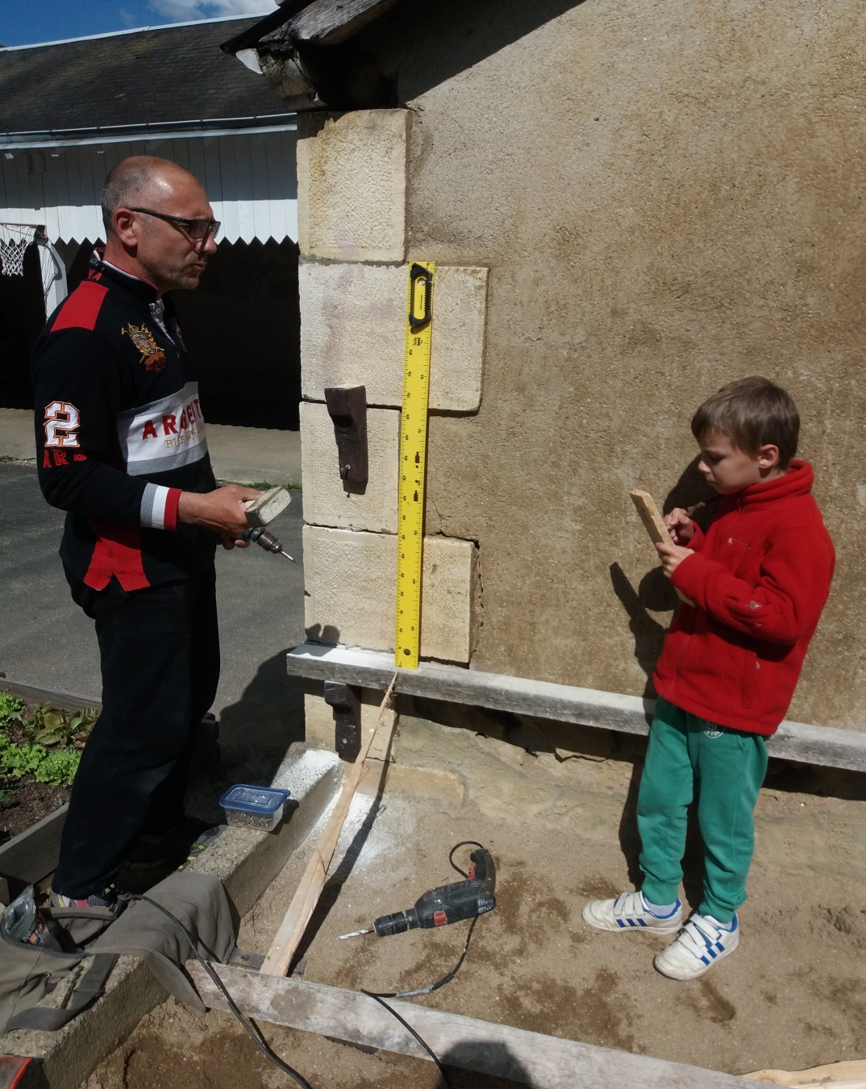
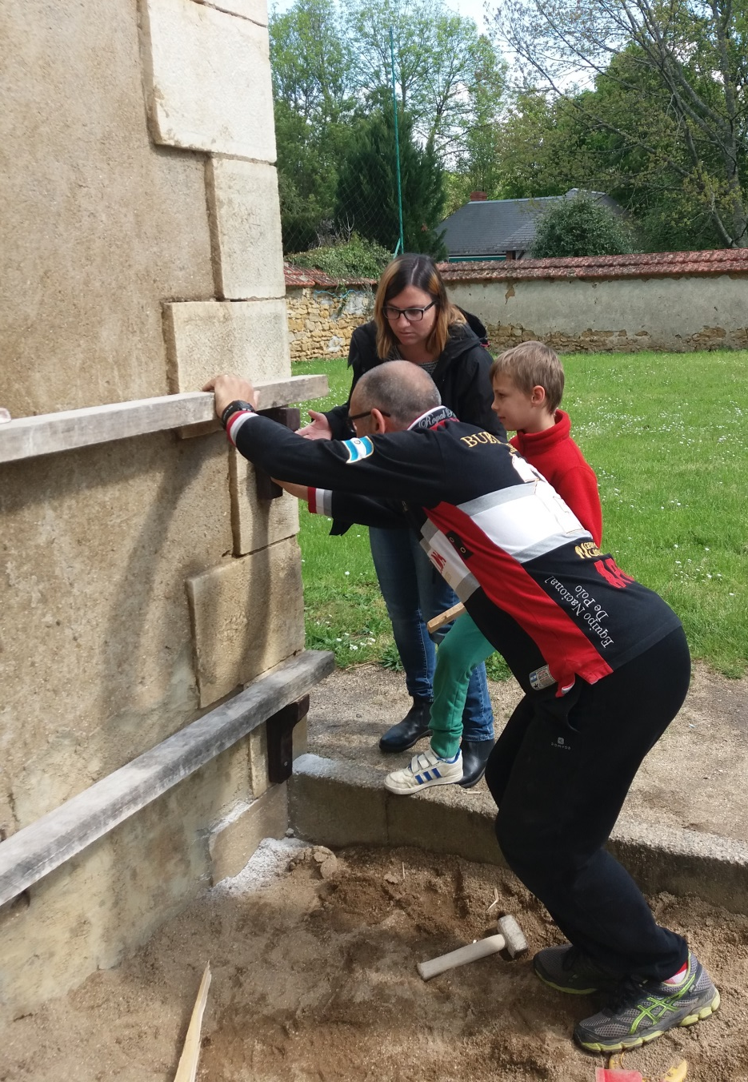
Le mari de maîtresse est venu pour fixer nos carrés au mur

Slide 17
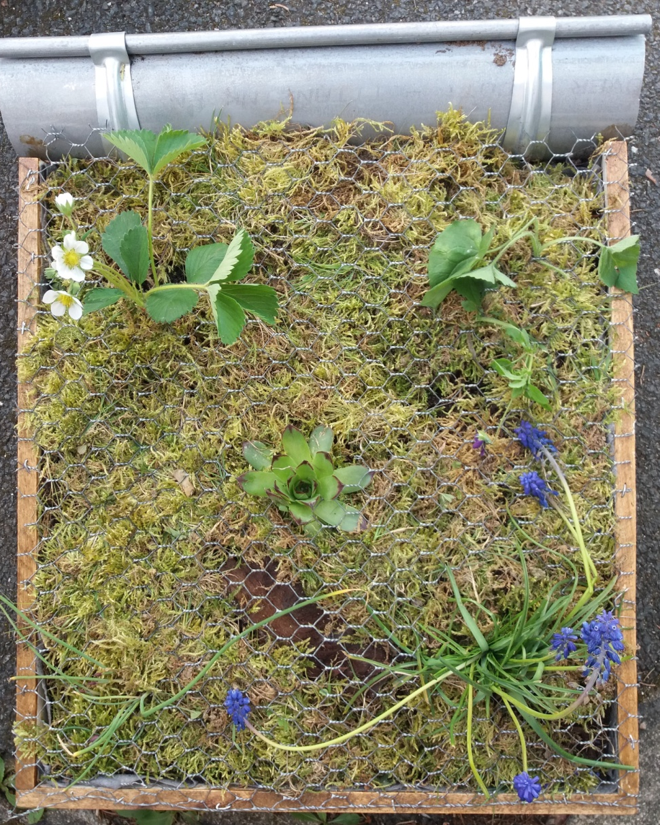
Avant la photo finale, nous tenons à remercier Nadine et Sabrina pour leur aide précieuse quant à la réalisation de ce mur!

Slide 18
